Slide 1



计算机学院2017级
关于就业

Slide 2
毕业生就业相关政策
毕业、结业与肄业
《普通高等学校学生管理规定》（中华人民共和国教育部令第41号）
第三十二条 学生在学校规定学习年限内，修完教育教学计划规定内容，成绩合格，达到学校毕业要求的，学校应当准予毕业，并在学生离校前发给毕业证书。
符合学位授予条件的，学位授予单位应当颁发学位证书。
第三十三条 学生在学校规定学习年限内，修完教育教学计划规定内容，但未达到学校毕业要求的，学校可以准予结业，发给结业证书。
对退学学生,学校应当发给肄业证书或者写实性学习证明。
择业期
高校毕业生从毕业之日起，保留两年的择业期。
依据《省人民政府办公厅转发省教育厅、公安厅、人事厅、劳动和社会保障厅关于进一步深化普通高等学校毕业生就业制度改革意见的通知》（鄂政办发[2002]82号）

Slide 3
毕业生就业相关政策
应届毕业生
指根据国家规定批准设立、实施学历教育的普通本科、高职（专科）等全日制公办或民办学校当年毕业的学生。
择业期内的毕业生参照应届毕业生办理就业相关手续。
报到证
报到证是由教育部统一印制，授权省级毕业生就业主管部门审核签发。报到证分上下两联，红联（研究生）/蓝联（本专科生）由毕业生带到单位报到，用于迁移档案和户口，白联由学校放入毕业生档案中。
报到证的作用：到接收单位报到的凭证 证明毕业生是纳入国家统一招生计划的学生
国家干部身份证明 办理户口迁移和人事档案转递等手续的重要凭证
毕业生参加工作时间的初始记载和凭证 □报考公务员或事业单位必备材料
报到期限为3个月。毕业生在领取报到证后，应在规定的报到期限内到用人单位报到，办理户档转接手续。

Slide 4
毕业生就业相关政策
改派
1、毕业生在毕业两年内，因各种原因户口档案去向发生变动，可携带相应材料到学校，由学校为其办理“改派” 手续，为毕业生户档调整提供方便。
2、按照教育部、湖北省相关文件规定，无法为超过两年择业期（毕业生毕业两年内）的毕业生办理“改派”手续。此类毕业生应及时联系自己户档所在单位，办理调动手续。
3、转正、定级等问题不属于“改派”手续范畴，学校无法办理，请毕业生详细询问本人户档所在单位。
4、如有必要，毕业生办理“改派手续”时，可直接凭《就业报到证》原件、原单位解约函或离职证明以及原就业协议书（毕业生留存联）换取新协议书，后续将不再提供新协议书。

Slide 5
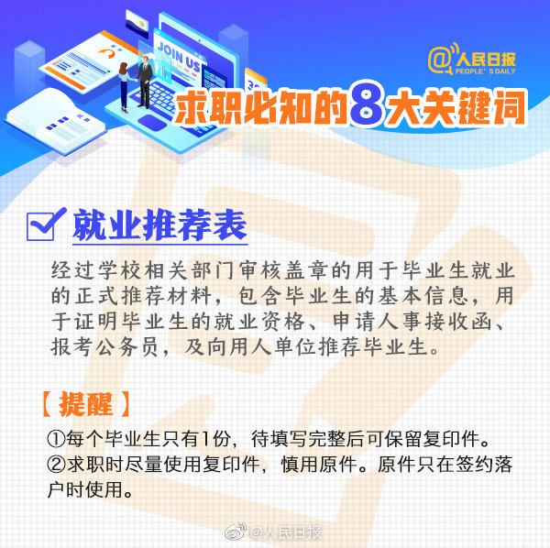
就业推荐表
就业推荐表
每个毕业生只有1份，上学期已领取同学不再领取，拟升学同学可不领取
拟求职同学可3月1日内在班长处领取并登记，填写内容并粘贴好照片后于3月3日交还给班长，年级收齐后统一到学校盖章。
后续办理同学需自行前往。

Slide 6
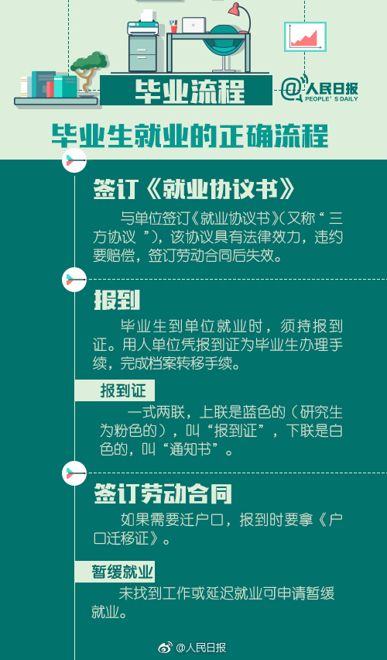
三方协议（就业协议书）
三方协议
三方协议是《全国普通高等学校毕业生就业协议书》的简称，它是明确毕业生、用人单位、学校三方在毕业生就业工作中的权利和义务的书面表现形式，能解决应届毕业生户籍、档案、保险、公积金等一系列相关问题。三方协议在毕业生到单位报到、用人单位正式接收后自行终止。三方协议一旦签署，就意味着大学生第一份工作就基本确定。

Slide 7
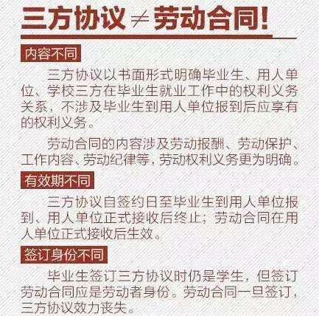
三方协议（就业协议书）
劳动合同法规定，用人单位自用工之日起即与劳动者建立劳动关系。建立劳动关系，应当订立书面劳动合同。三方协议只是毕业生、用人单位、学校三方之间签订的就业意向，不是劳动关系的法律文件，对劳动关系没有约束力。

Slide 8
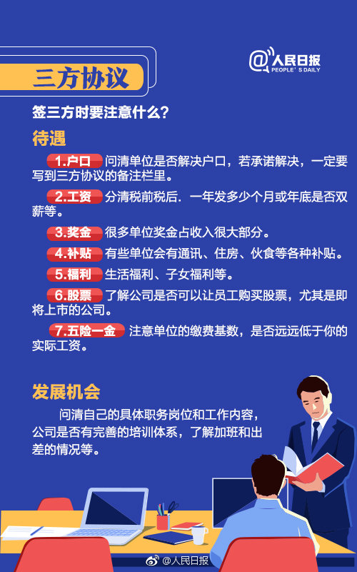
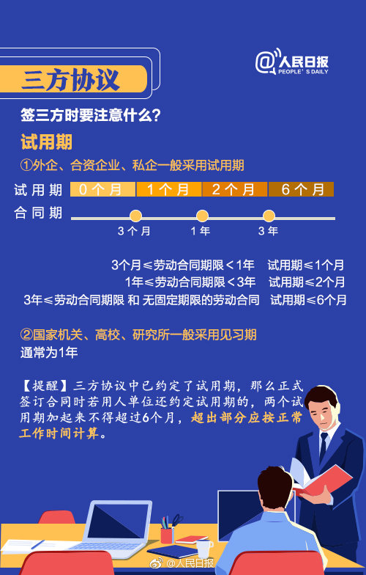
三方协议（就业协议书）

Slide 9

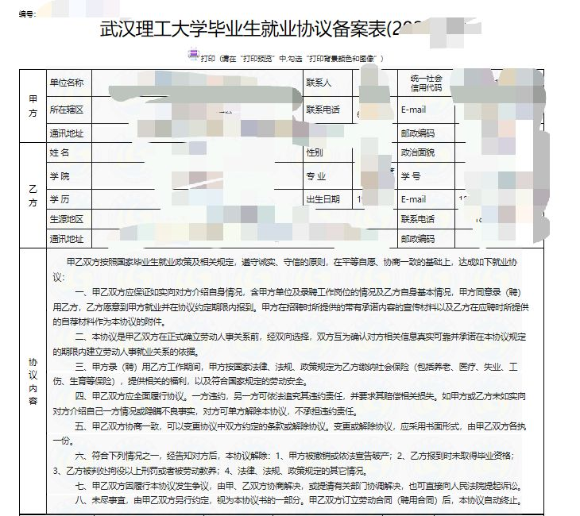
三方协议（就业协议书）
其他注意事项
1、每个学生只能和一个单位签就业协议，每份协议都有一个唯一的编号，且不能随意变动。
2、三方协议具有法律效力，违约要赔偿，在签订劳动合同后失效。
3、一般会明确违约金数额。通常公司在签约时会提出违约金的金额，违约金特别高的单位要慎签。
4、我们学校为网签三方，需用人单位在系统中发起邀约，学生应约后形成电子三方，下载打印后，一式四份留存。
5、三方签订后，若违约，需要单位出具解约函，解约后才可签订新三方。

Slide 10

两方协议
两方：毕业生+用人单位
两方协议是在毕业前与公司签的就业意向协议书，因为它不等同于劳动合同，所以不受劳动法保护，但两方协议属于合同，是受合同法约束的，如果签了字又要违约，是要付违约金的。
签署两方协议代表你有意到该公司就职。
违约事关诚信，签约需谨慎
原则上每位同学只可解约一次！

Slide 11
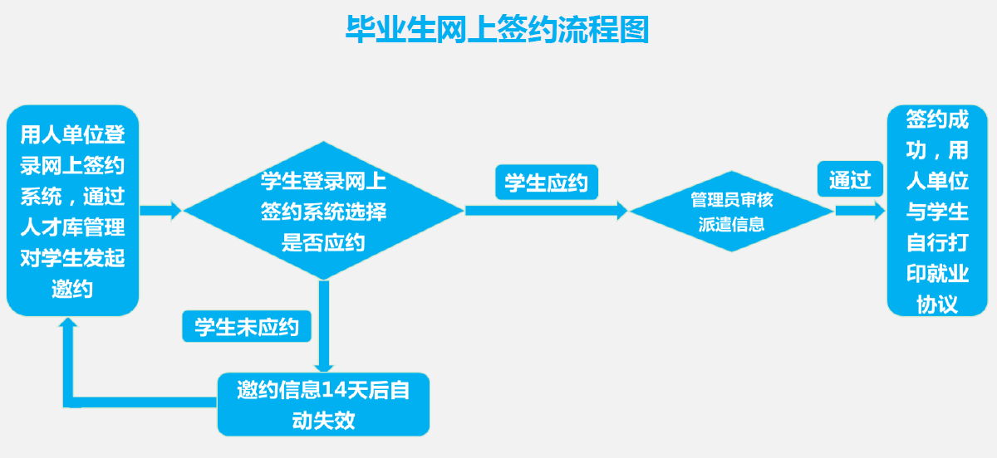
武汉理工大学网上签约流程

Slide 12
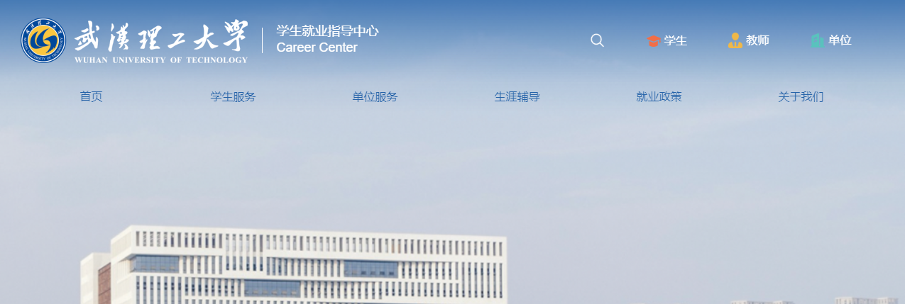
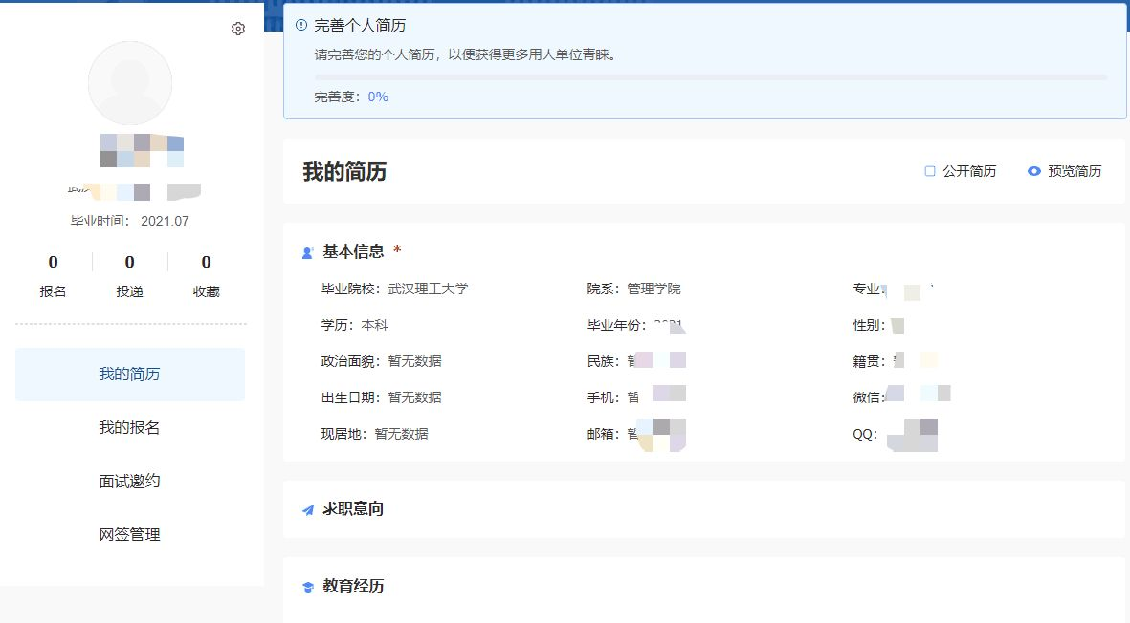
网上签约流程
各位同学进入武汉理工大学就业信息网。从首页右上角“学生”端口登录，账号为学号，初始密码为身份证后六位。登录后点击头像，进入个人信息页面，点击左下方的“网签管理”进入签约系统。
http://scc.whut.edu.cn

Slide 13
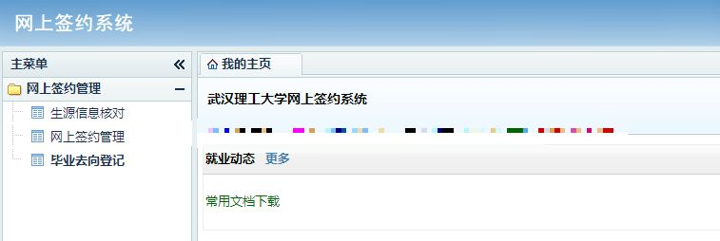
网上签约流程
学生登录网上签约系统，然后点击“网上签约管理”，即可看到企业发给自己的邀约信息。点击企业名称或“预览” ，即可查看企业的邀约详情。

Slide 14

网上签约流程
点击企业名称，填写完成“获取途径”、 “工作职位类别”、 “月薪等级”、“岗位专业匹配度”等调查信息后，点击“确认应约”按钮，即可完成应约。
特别提醒：
请各位同学详细查看邀约信息，应约之后，即签约完成，如有意向与其他单位签约必须与原单位解约并拿到加盖单位行政公章或人事部门公章的纸质解约函。

Slide 15
网上签约流程
网上签约审核通过后，毕业生进入“网上签约管理”，点击“预览”按钮，可预览审核通过后的有效“就业协议备案表”，点击“打印”，打印预览时通过勾选打印背景图形打印学校印章 ，打印（四份）就业协议备案表，进行双方签章及报上级主管部门等后续手续，盖章后的四份就业协议备案表分别由学校、用人单位、学院及本人留存。学校及学院的2份交到鉴主1218。
1单位盖章
3本人签名
2档案回原籍不用盖章 档案去公司需公司上级人力资源部门盖章

Slide 16
解约流程
用人单位与已签约学生达成解约共识，出具纸质解约函（需加盖单位行政公章或人事部门公章），学生在网上签约系统提出解约申请，填写《武汉理工大学毕业生解约申请表》，附纸质解约函复印件1份交由学院审核后，交学校就业中心办理解约手续。
解约后三天内学生不能应约。

Slide 17
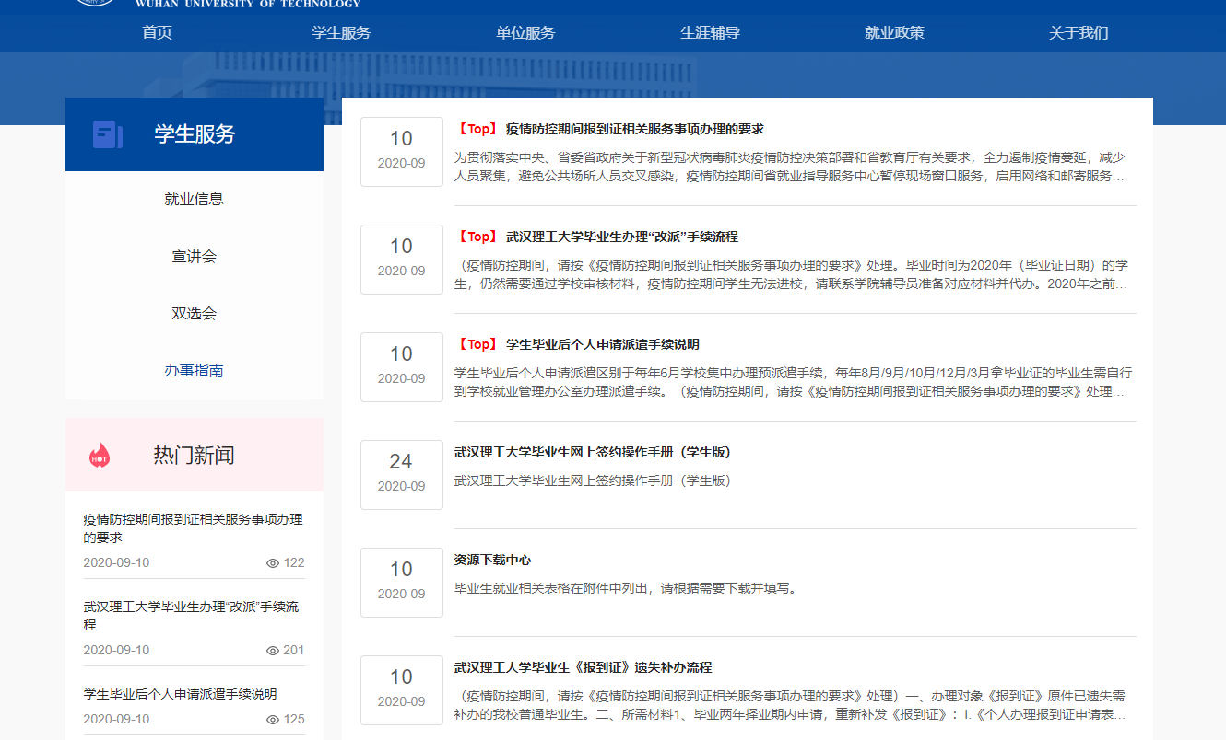
其他注意事项
三方、解约、派遣等文件详细见就业信息网首页-学生服务-办事指南

Slide 18

一路向前
前程似锦

